Slide 1


Slide 2
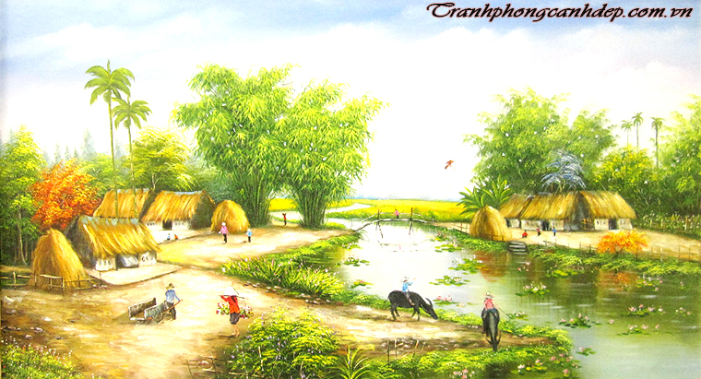
I. TÌM HIỂU CHUNG

Slide 3
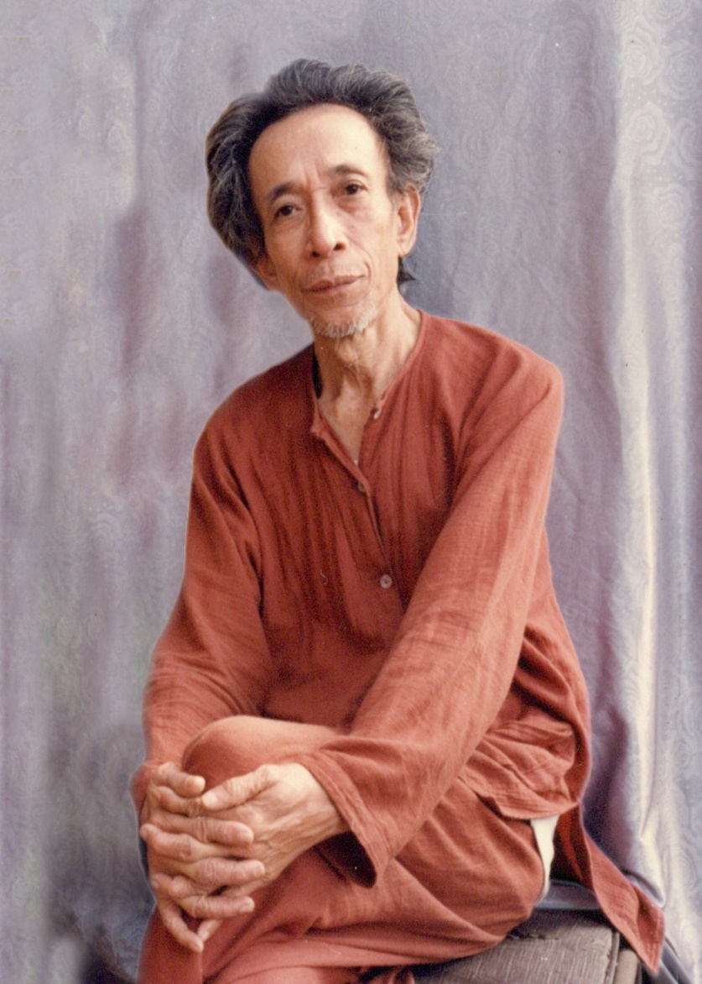
I. TÌM HIỂU CHUNG
1. Tác giả
- Kim Lân (1920-2007) tên khai sinh Nguyễn Văn Tài.
- Quê quán: Tân Hồng, Từ Sơn, Bắc Ninh.
- Ông là nhà văn chuyên viết truyện ngắn và đã có sáng tác đăng báo trước Cách mạng tháng Tám năm 1945
- Là cây bút chuyên viết truyện ngắn có sở trường viết về nông thôn và người nông dân.
- Năm 2001, ông được tặng Giải thưởng Nhà nước về văn học nghệ thuật

Slide 4
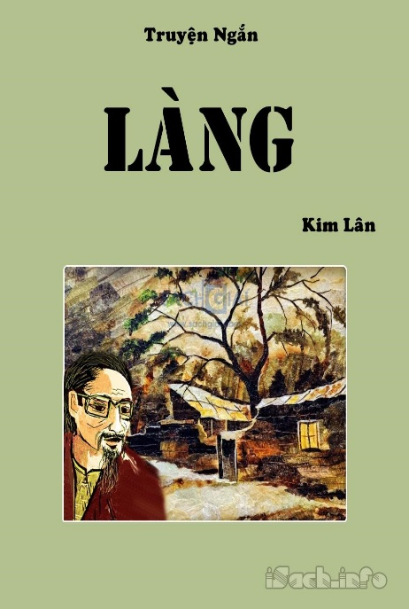

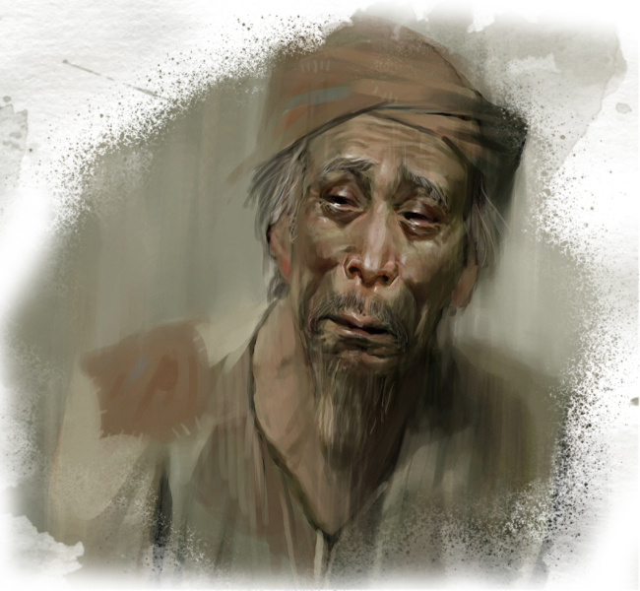

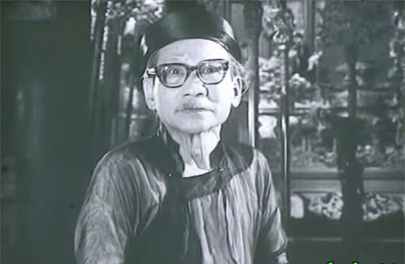
SỰ NGHIỆP SÁNG TÁC
Vai Lão Hạc trong
Làng Vũ Đại ngày ấy
SỰ NGHIỆP
DIỄN XUẤT
Vai Lý Cựu trong Chị Dậu

Slide 5
2. Tác phẩm
Tự sự + Miêu tả + Biểu cảm
PTBĐ
Tình huống truyện
Ngôi kể
Ông Hai rất yêu làng chợ Dầu nhưng rồi ông nghe tin làng ông việt gian, theo Tây. Trong ông xảy ra cuộc đấu tranh giữa về làng và theo kháng chiến. Nhưng sau đó tin đó được cải chính, ông Hai lại hớn hở đi khoe về làng.
Hoàn cảnh sáng tác
Ngôi thứ 3.
Câu chuyện trở nên khách quan, tạo cảm giác chân thực cho người đoc.
- Viết năm 1948
Thời kì đầu cuộc kháng chiến chống Pháp.
Đăng lần đầu trên Tạp chí Văn nghệ (1948)

Slide 6

TÌNH HUỐNG TRUYỆN
Nghe tin làng theo giặc
Cải chính tin làng theo giặc
Tình huống đặc sắc, kịch tính
Tình huống quan trọng
Thắt nút câu chuyện
Mở nút câu chuyện
Bộc lộ tình yêu làng và tình yêu nước
Notes:
Giáo án của Hạnh Nguyễn: https://www.facebook.com/HankNguyenn

Slide 7


Tóm tắt văn bản
Ông Hai là một người nông dân sống ở làng Chợ Dầu, do chiến tranh nên ông phải đi tản cư. Ở nơi tản cư, ông luôn tự hào về cái làng của mình và mang nó khoe với mọi người. Khi tin làng Chợ Dầu theo giặc, ông sững sờ, cổ ông nghẹn ắng lại, da mặt tê rân rân, xấu hổ tới mức cứ cúi gằm mặt xuống mà đi. Suốt mấy ngày ở nhà, ông chẳng dám đi đâu, mang nỗi ám ảnh nặng nề, đau đớn, tủi hổ, bế tắc, tuyệt vọng. Tâm trạng ông bế tắc khi mụ chủ nhà nói sẽ đuổi hết người làng Chợ Dầu khỏi nơi sơ tán. Rồi cái tin cải chính khiến ông sung sướng đi khoe về làng mình với tâm trạng như lúc ban đầu, ông hạnh phúc khi khoe Tây nó đốt nhà mình.

Slide 8
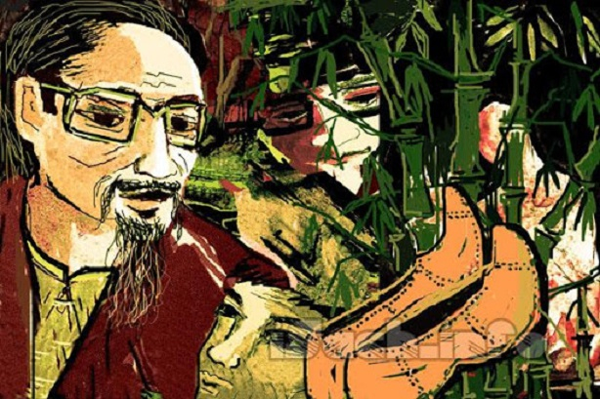
Bố cục
Diễn biến tâm trạng nhân vật ông Hai
1
Từ đầu →ruột gan ông cứ múa cả lên, vui quá!
Trước khi nghe tin làng theo giặc
2
Ông lão náo nức …→…đôi phần
Khi nghe tin làng theo giặc
3
“Khoảng ba bốn giờ chiều …hết”
Khi nghe tin cải chính

Slide 9
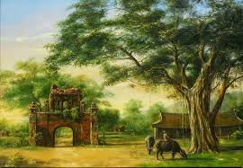
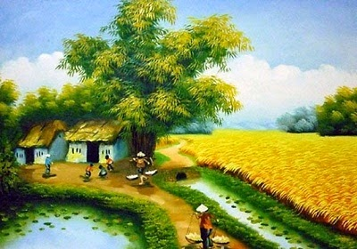
II. TÌM HIỂU VĂN BẢN

Slide 10
II. TÌM HIỂU VĂN BẢN
1. Tình huống truyện
- Ông Hai tình cờ nghe được tin làng Chợ Dầu theo giặc
-> Tình huống đặc sắc, bất ngờ, gay cấn.
- Đặt nhân vật vào tình huống thử thách bên trong để bộc lộ chiều sâu tâm trạng nhân vật thể hiện qua xung đột nội tâm. Tạo điều kiện bộc lộ tình cảm đối với làng, quê hương, đất nước của ông Hai.

Slide 11
2. Diễn biến tâm trạng nhân vật ông Hai:
a) Trước khi nghe tin làng Chợ Dầu theo giặc:
Nhớ làng, nhớ phong trào kháng chiến ở làng, muốn về làng.
-> Yêu tha thiết, mãnh liệt, tự hào, gắn bó với làng quê.

Slide 12
H? Trước cách mạng tháng Tám và trước khi nghe tin làng theo giặc ông Hai thường khoe về làng như thế nào?
Giàu đẹp, lát đá xanh, có nhà ngói san sát sầm uất như tỉnh, khoe cái sinh phần của tổng đốc to nhất huyện, vinh dự vì làng có bề dày lịch sử
H? Sau CMT8 ông Hai lại khoe về làng như thế nào?
Ông khoe phong trào cách mạng diễn ra sôi nổi, chòi phát thanh cao bằng ngọn tre...

Slide 13

KHI Ở NƠI TẢN CƯ
- Tìm những chi tiết nói về nỗi nhớ làng, kháng chiến của ông Hai ?
- Những nét đặc sắc về nghệ thuật trong đoạn văn ?
- Tác dụng của biện pháp nghệ thuật ấy ?

Slide 14

….Ông Hai hì hục vỡ một vạt đất rậm ngoài bờ suối từ sáng đến giờ, ông tính để trồng thêm vài trăm gốc sắn ăn vào những tháng đói sang năm. Có một mình, ông phải làm cố, hai vai mỏi nhừ. Ông nằm vật lên giường vắt tay lên trán nghĩ ngợi vẩn vơ. Ông lại nghĩ về cái làng của ông, lại nghĩ đến những ngày cùng làm với anh em. Ồ, sao mà độ ấy vui thế. Ông thấy mình như trẻ ra. Cũng hát hỏng, bông phèng, cũng đào, cũng cuốc mê man suốt ngày. Trong lòng ông lão lại thấy náo nức hẳn lên. Ông lại muốn về làng, lại muốn được cùng anh em đào đường đắp ụ, xẻ hào, khuân đá… Không biết cái chòi gác ở đầu làng đã dựng xong chưa? Những đường hầm bí mật chắc là còn khướt lắm. Chao ôi! Ông lão nhớ làng, nhớ cái làng quá…
(Trích Làng – Kim Lân)
Nỗi nhớ làng của ông Hai cũng là nỗi nhớ chung của những người con khi xa quê

Slide 15
Ông Hai đi nghênh ngang giữa đường vắng, cái đầu cung cúc⁽⁴⁾ lao về phía trước. Hai tay vung vẩy, nhấp nhổm. Gặp ai quen ông lão cũng níu lại, cười cười:
– Nắng này là bỏ mẹ chúng nó!
Có người bỡ ngỡ hỏi lại: “Chúng nó nào?” thì ông lão bật cười, giơ tay trỏ về phía tiếng súng:
– Tây ấy chứ còn chúng nó nào nữa. Ngồi trong vị trí⁽⁵⁾ giờ bằng ngồi tù.
Dứt lời, ông lão lại đi, làm như đang bận nhiều công việc lắm. Cũng như mọi hôm, việc đầu tiên là ông vào phòng thông tin nghe đọc báo. Ông cứ đứng vờ vờ xem tranh ảnh chờ người khác đọc rồi nghe lỏm. Điều này ông khổ tâm hết sức.
Ông cũng đã có học một khoá bình dân học vụ⁽⁶⁾ ở làng, cũng đã biết đọc, biết viết. Nhưng chữ in khó nhận mặt chữ, ông đọc nó cứ bập bõm, câu được, câu chăng, mà chả lẽ cứ nghếch mãi cổ lên giữ chịt lấy tờ báo không cho người khác xem nữa? Ông ghét thậm những anh cậy ta đây lắm chữ, đọc báo cứ lại đọc thầm một mình, không đọc ra thành tiếng cho người khác nghe nhờ mấy.
Hôm nay may quá, vớ được anh dân quân đọc rất to, dõng dạc, rành rọt từng tiếng một. Cơ chừng⁽⁷⁾ anh ta cũng mới học, đánh vần được chữ nào anh ta đọc luôn chữ ấy. Ông lão nghe chẳng sót một câu nào. Bao nhiêu là tin hay. Một em nhỏ trong ban tuyên truyền xung phong bơi ra giữa hồ Hoàn Kiếm cắm quốc kì lên Tháp Rùa. “Đấy, cứ kêu chúng nó trẻ con mãi đi, liệu đã bằng chúng nó chưa?”. Một anh trung đội trưởng sau khi chết giết được bảy tên giặc đã tự sát bằng một quả lựu đạn cuối cùng. Đội nữ du kích Trưng Trắc giả làm người đi mua hàng đã bắt sống một tên quan hai bốt⁽⁸⁾ Thao ngay giữa chợ. “Khiếp thật, tinh những người tài giỏi cả”. Lại còn bao nhiêu tin đột kích⁽⁹⁾ nữa, chỗ này giết được năm Pháp với hai Việt gian; chỗ kia phá đổ một xe tăng và một xe díp⁽¹⁰⁾. “Cứ thế, chỗ này giết một tí, chỗ kia giết một tí, cả súng ống cũng vậy, hôm nay dăm khẩu, ngày mai dăm khẩu, tích tiểu thành đại⁽¹¹⁾, làm gì mà rồi thằng Tây không bước sớm”. Ruột gan ông lão cứ múa cả lên, vui quá!

Slide 16


- Ở nơi tản cư, ông còn thường đến phòng thông tin để nghe tin tức kháng chiến: “Nghe chẳng sót một câu nào”. Ông vui khi nghe tin quân ta thắng trận.
- Một em nhỏ xung phong bơi ra giữa hồ Hoàn Kiếm cắm Quốc kì lên Tháp Rùa.
Phòng T.T
- Đội nữ du kích Trưng Trắc bắt sống một tên quan hai bốt .
- Anh trung đội trưởng giết được bảy tên giặc.
=>Ruột gan ông cứ múa cả lên.
Tình yêu làng của ông đã gắn liền với niềm vui của con người hòa vào cuộc kháng chiến của dân tộc.

Slide 17
b) khi nghe tin làng Chợ Dầu theo giặc:
- Tâm trạng: sửng sốt, bàng hoàng, đau đớn, bẽ bàng: cổ ông lão nghẹn ắng lại, da mặt tê rân rân, giọng lạc hẳn đi.
- Cử chỉ, hành động: + Nói lảng: Hà, nắng gớm, về nào…
+ Cúi gằm mặt
-> ngôn ngữ độc thoại; miêu tả cụ thể, tinh tế, sâu sắc: nỗi cay đắng, xấu hổ, tủi nhục, uất hận của ông Hai.

Slide 18

PHIẾU HỌC TẬP
Diễn biến tâm trạng ông Hai khi nghe tin dữ
DIỄN BIẾN TÂM TRẠNG ÔNG HAI KHI NGHE TIN DỮ
Thời điểm | Dẫn chứng | Phân tích
Lúc bắt đầu nghe tin
Trên đường về nhà
Về đến nhà
Mấy ngày sau
Khi chủ nhà có ý đuổi đi
Khi trò chuyện cùng con

Slide 19
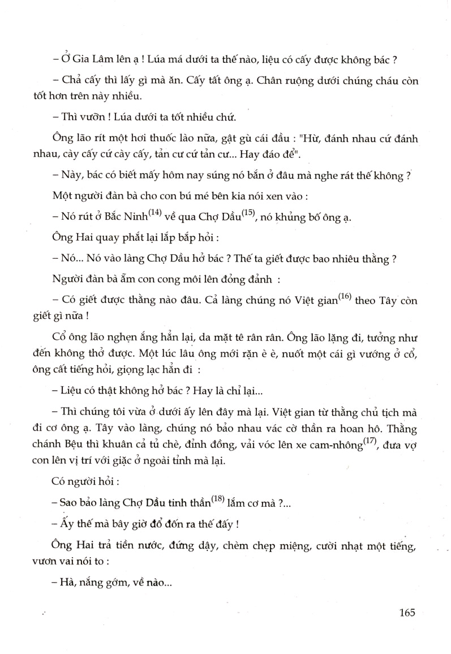
Bàng hoàng, sững sờ
Không tin, hỏi lại

Slide 20
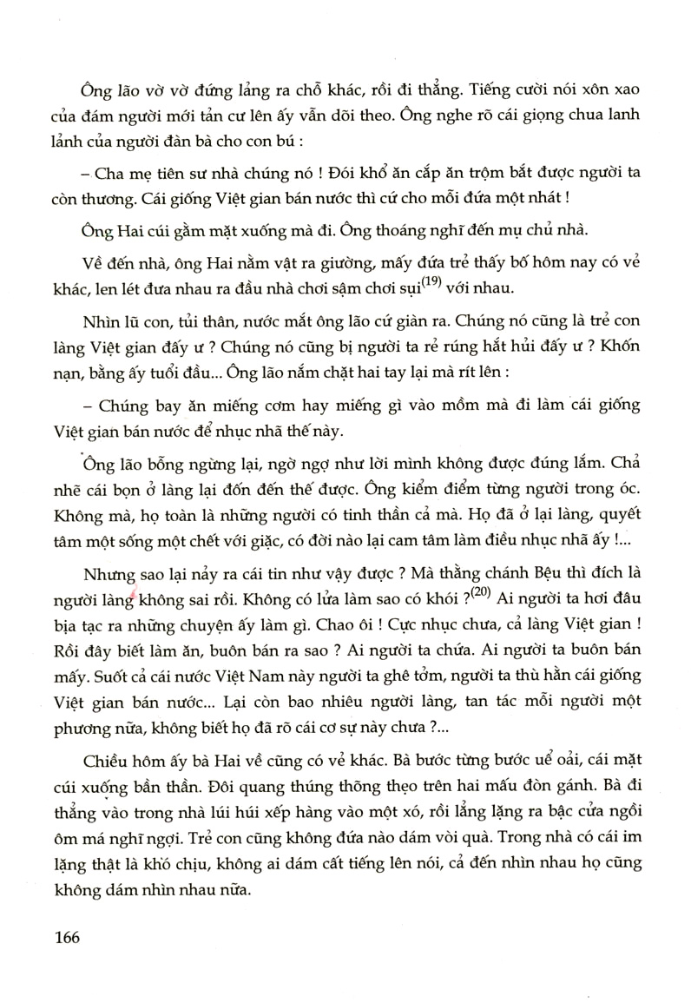
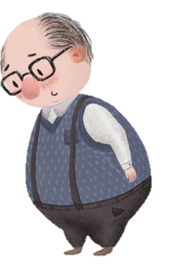

Đau đớn trước lời khẳng định

Slide 21


Ông nằm vật ra giường
Nghĩ thương những đứa nhỏ
Mắng chửi lũ bán nước
Đấu tranh nội tâm dữ dội
Nghi ngại
Đau đớn thừa nhận

Slide 22
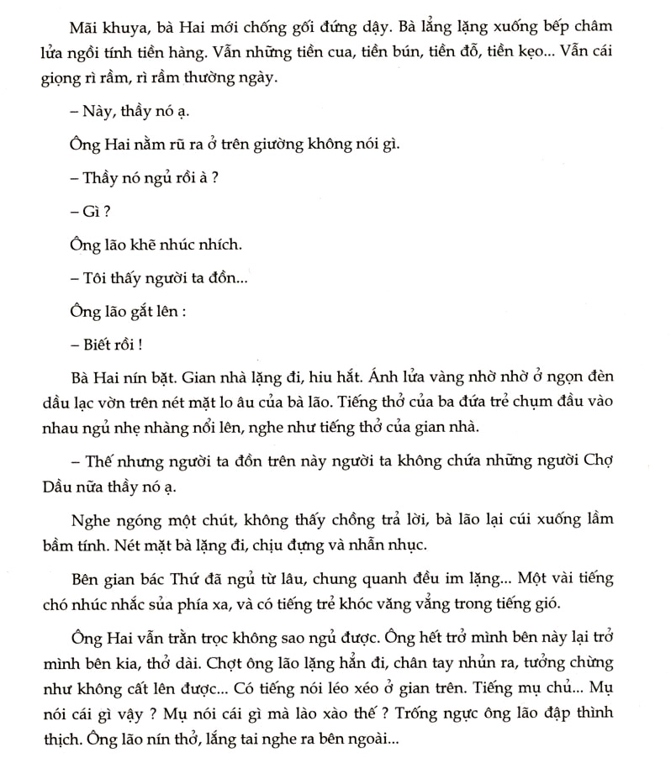
Nỗi ám ảnh của ông Hai, nó theo ông cả vào trong giấc ngủ

Slide 23
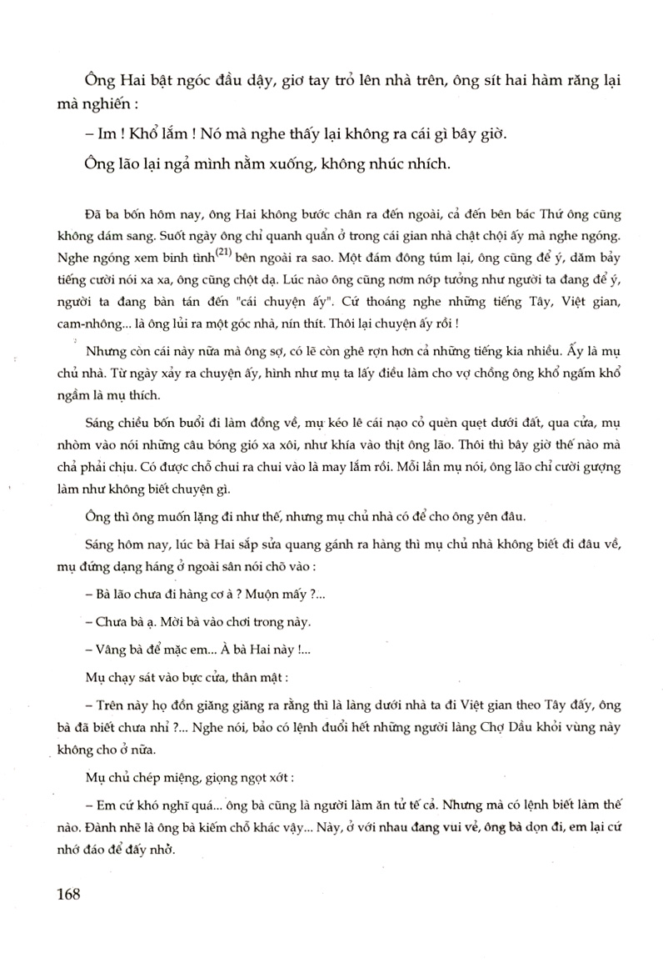
Nỗi ám ảnh nặng nề đã biến thành sự sợ hãi thường trực trong lòng.

Slide 25
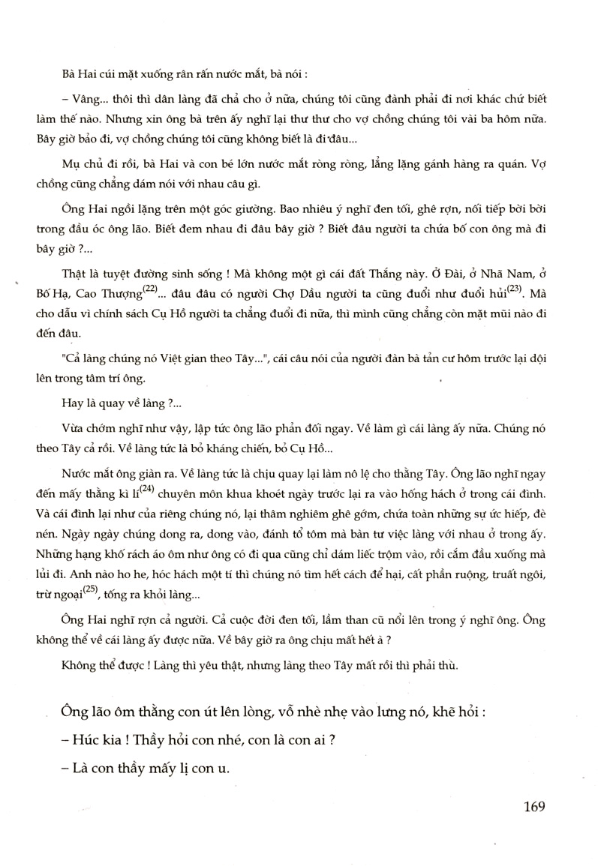
ĐẤU TRANH NỘI TÂM
Hay là quay về làng?...
Về làm già cái làng ấy nữa. … Về làng tức là bỏ kháng chiến, bỏ cụ Hồ…
Làng thì yêu thật nhưng làng theo Tây mất rồi thì phải thù.
Tình yêu nước đã rộng lớn hơn bao trùm lên tình cảm với làng quê.

Slide 26
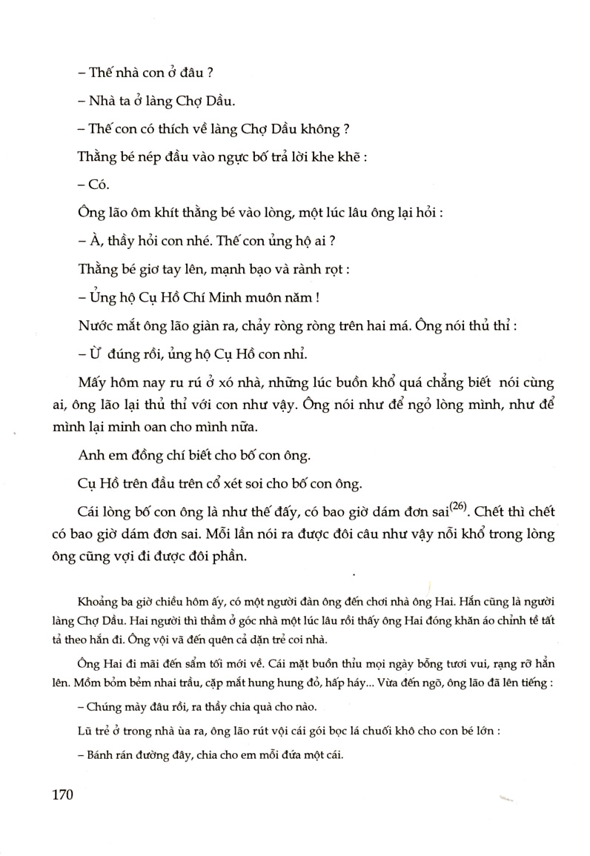
KHI TRÒ CHUYỆN CÙNG CON
Tình yêu sâu nặng dành cho làng quê.
Tấm lòng thủy chung, gắn bó với kháng chiến, với cách mạng, với Bác Hồ
Lời thề bền vững, thiêng liêng.

Slide 28
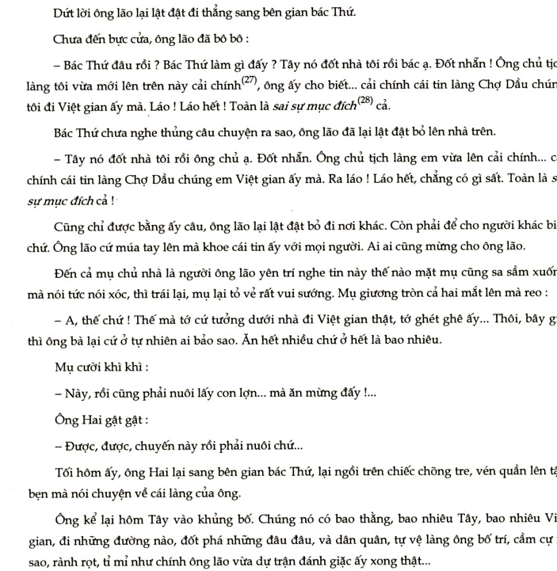

Slide 29
KHI NGHE TIN CẢI CHÍNH
Gương mặt tươi vui rạng rỡ; miệng bỏm bẻm nhai trầu,; cặp mắt hung hung đỏ, hấp háy.
Gương mặt
Hành động
Lật đật đi khoe
Lời nói
Tây nó đốt nhà tôi rồi, đốt nhẵn
Sung sướng hả hê
Tình yêu đất nước đặt lên trên lợi ích của gia đình và bản thân

Slide 30
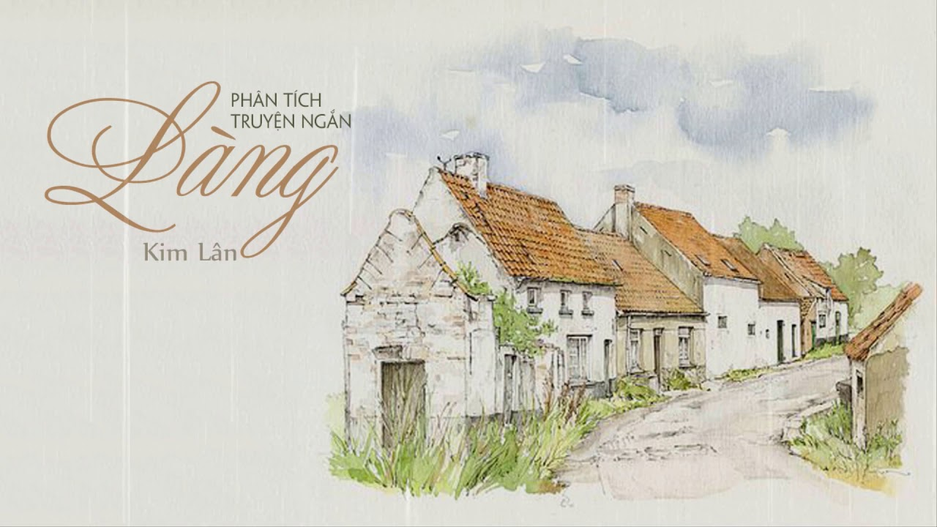
Tình yêu làng là cơ sở, là biểu hiện hùng hồn nhất của tình yêu nước trong ông Hai. Quả đúng như nhà văn I-li-a Ê-ren-bua đã từng nói : “Lòng yêu nhà, yêu làng xóm, yêu miền quê làm nên lòng yêu tổ quốc.” Nếu so với lão Hạc của Nam Cao hay chị Dậu của Ngô Tất Tố trước Cách mạng tháng Tám – những người nông dân cả cuộc đời đầu tắt mặt tối trong ruộng vườn thì nhân vật ông Hai đã có nhận thức rõ ràng về cách mạng, về kháng chiến. Ông đã nhận ra rằng: Đất nước còn thì làng còn, đất nước mất thì làng cũng mất. Đây không chỉ là sự thay đổi trong suy nghĩ người nông dân, mà còn là suy nghĩ của mỗi người dân Việt Nam thời điểm đó. Họ sẵn sàng hy sinh những cái riêng, những cái nhỏ vì sự nghiệp chung, vì cuộc kháng chiến trường kỳ của dân tộc. Họ không hề quên đi cội nguồn của mình mà gìn giữ nơi ấy ở trong tim, biến thành động lực chiến đấu để giải phóng đất nước, giải phóng quê hương.

Slide 31
Nhà văn đã miêu tả rất cụ thể, tinh tế, sâu sắc những biến động dữ dội trong nội tâm nhân vật (Những điều ấy không thể quan sát được ... => Chứng tỏ Kim Lân rất am hiểu thế giới nội tâm, đời sống tinh thần của người nông dân).

Slide 32
III. Tổng kết

Slide 33
1. Nghệ thuật
- Cách XD tình huống gay cấn
- Miêu tả tâm lí nhân vật chân thực, sinh động qua suy nghĩ, hành động , lời nói.
- Ngôn ngữ nhân vật giàu tình khẩu ngữ thể hiện rõ cá tính.
- Cách trần thuật linh hoạt, tự nhiên.

Slide 34
2. Ý nghĩa văn bản:
Đoạn trích thể hiện tình yêu làng quê thống nhất với lòng yêu nước và tinh thần kháng chiến của người nông dân trong kháng chiến chống Pháp.

Slide 35
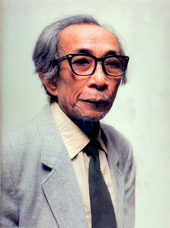
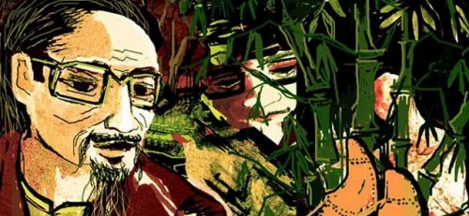
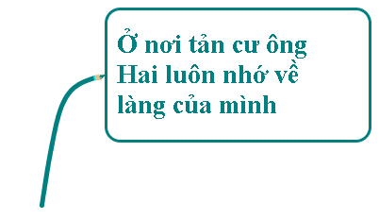
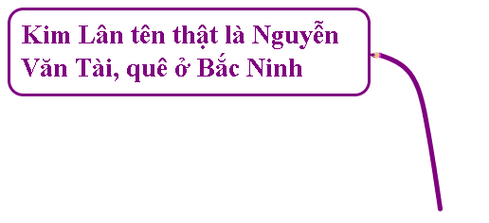

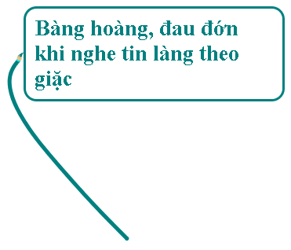
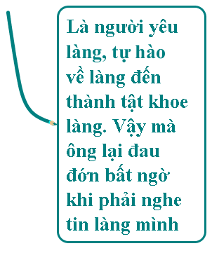
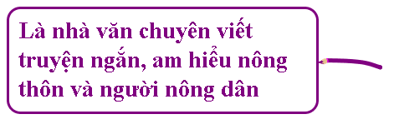
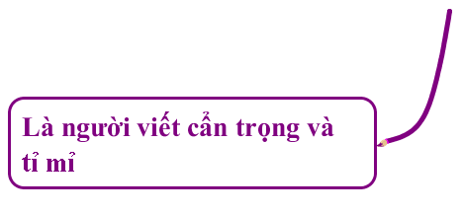

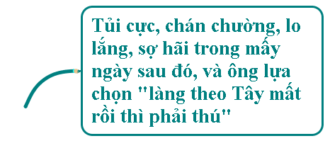




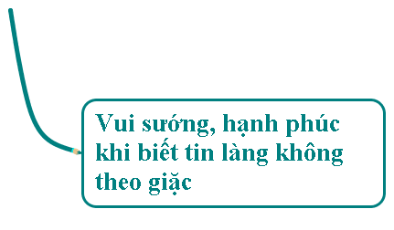
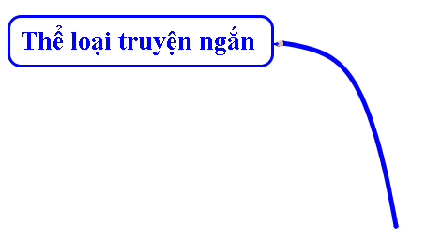
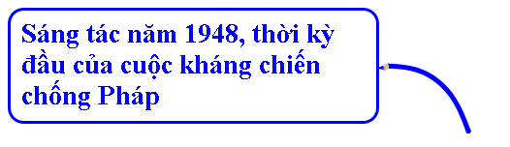

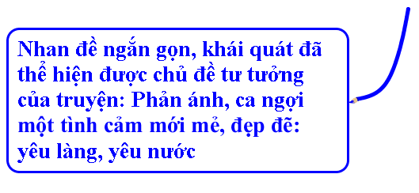
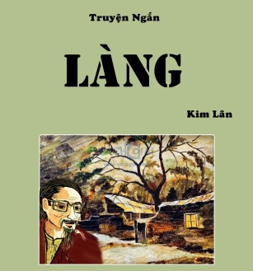


Notes:
Giáo án của Hạnh Nguyễn: https://www.facebook.com/HankNguyenn

Slide 36
Trong văn bản “Làng” của Kim Lân có đoạn:
“Nhưng sao lại nảy ra cái tin như vậy được? Mà thằng Chánh Bệu thì đích là người làng không sai rồi. Không có lửa làm sao có khói? Ai người ta hơi đâu bịa ra những chuyện ấy làm gì. Chao ôi! Cực nhục chưa, cả làng Việt gian! Rồi đây biết làm ăn, buôn bản ra sao? Ai người ta chứa. Ai người ta buôn bán mấy. Suốt cả cái nước Việt Nam này người ta ghê tởm, người ta thù hằn cái giống Việt gian bán nước...Lại còn bao nhiêu người làng, tan tác mỗi người một phương nữa, không biết họ đã rõ cái cơ sự này chưa?”
(SGK Ngữ văn 9, tập một)
Câu 1: Tâm trạng của nhân vật được nói đến trong đoạn trích trên là ai? “Cái cơ sự này” trong đoạn trích là điều gì?
Câu 2: Việc sử dụng liên tiếp các câu nghi vấn trong đoạn văn trên có tác dụng gì trong khi diễn tả những cảm xúc, suy nghĩ của nhân vật?
Câu 3: Tại sao khi xây dựng hình tượng nhân vật chính luôn hướng về làng chợ Dầu, nhưng tác giả lại đặt tên tác phẩm của mình là “Làng” chứ không phải “Làng chợ Dầu”?
Câu 4: Trong chương trình Ngữ văn THCS cũng có một tác phẩm viết về người nông dân với nỗi đau sâu sắc bộc lộ qua cử chỉ, ngoại hình. Đó là tác phẩm nào? Tác giả là ai?
PHIẾU SỐ 1

